Slide 1
Экспертно-аналитический центр сканирования горизонтов в здравоохранении
ПМГУ им. Сеченова
Москва 2025
Результаты научно-исследовательской работы по диагностическому скринингу и организации школ пациентов с ХОБЛ.
Дмитрий Георгиевич Щуров

Slide 2

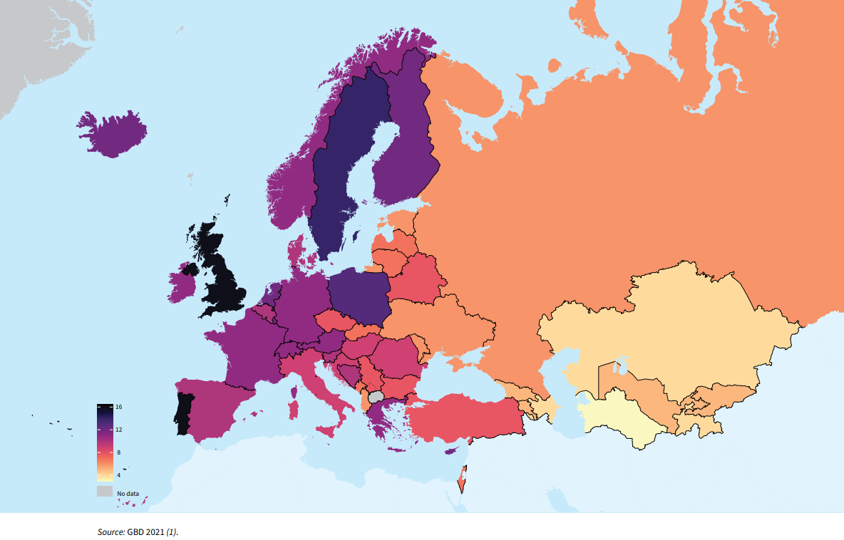
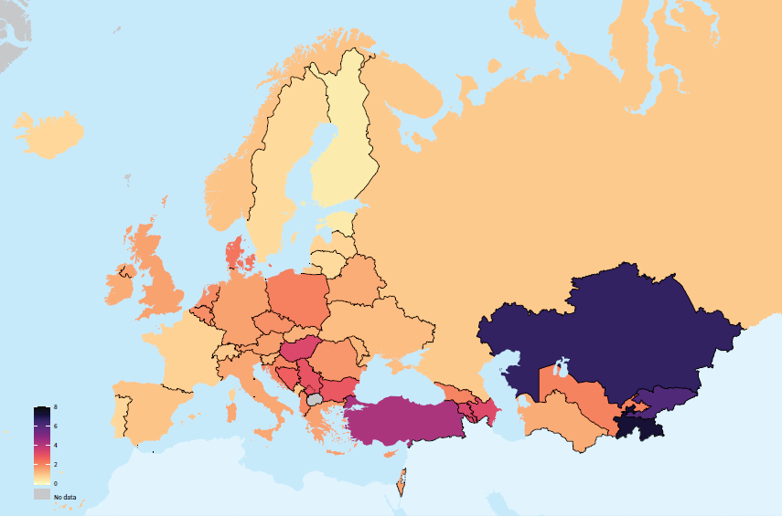
Сканирование горизонтов, приоритетные направления
Сканирование горизонтов – это инструмент, позволяющий на систематической основе выявлять потенциальные медицинские технологии, которые, в свою очередь, рано или поздно могут быть внедрены в практическое здравоохранение
Фильтрация и приоритезация ключевых направлений:
Высокая распространенность и смертность
Неудовлетворенная мед. потребность
Наличие инновационных эффективных молекул
Кардиология
Онкология
Хроническая обструктивная болезнь легких
Смертность от ХОБЛ в Европейском регионе
Распространенность ХЛЗ в Европейском регионе
Источник: Global Burden of Disease Study 2021 (GBD 2021) Data Resources

Slide 3

В 2025 ООН на встрече по НИЗ призвала к своевременным мерам в отношении легочных заболеваний:
Усилить первичную профилактику легочных заболеваний;
Интегрировать помощь пациентам с хроническими легочными заболеваниями в систему первичной медицинской помощи;
Масштабировать раннюю диагностику, реабилитацию и паллиативную помощь;
Обеспечить равный доступ к услугам системы здравоохранения.
6 ноября 2024 - ХОБЛ включена в Глобальный План Действий ВОЗ (WHO Global Action Plan) по предотвращению и контролю НИЗ; и в Повестку Устойчивого Развития ООН (UN 2030 Agenda for Sustainable Development) 2030 года;
12 июня 2025 – отчет ВОЗ и Европейского Респираторного Общества – ХОБЛ недодиагностируется, плохо управляется и значительно недооценена в Европейском регионе.

Slide 4







Зарубежный опыт внедрения программ ранней диагностики и школ пациентов
Китай С 2021 года программа скрининга ХОБЛ; мед организации (ПМСП) оснащены спирометрами; проф подготовка мед персонала;
Финляндия Программа ХОБЛ до 2007 года; доступность спирометрии в мед организациях (ПМСП) увеличилось до 95%;
Великобритания Спирометрия у пациентов >35 курильщики с хроническим кашлем, школы пациентов (C-PEP);
США Спирометрия у пациентов с симптомами или факторами риска, школы пациентов (Breathe Better® program)
Швеция Спирометрия доступна во всех мед организациях (ПМСП); развиваются школы пациентов;
Канада Спирометрия у пациентов с симптомами или факторами риска (все еще есть проблемы с доступом к тестированию); образовательные программы (школы) для пациентов «BREATHE Better, Stay STRONG, PCAP», в т.ч. в онлайн формате;
Австралия До 2024 года спирометрия использовалась, но были проблемы с доступом к тестированию. В 2024 году Австралийская комиссия по безопасности и качеству в здравоохранении разработала первый стандарт качества по ХОБЛ, который определяет спирометрию в качестве необходимого условия ранней и точной диагностики ХОБЛ.

Slide 5
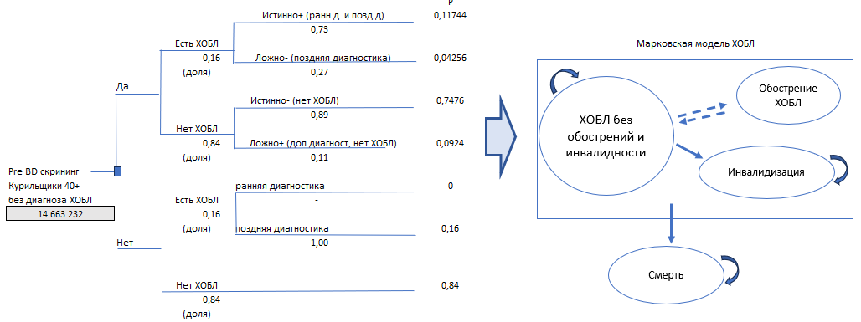
Клинико-экономическая модель оценки скрининга ХОБЛ в РФ
Исходное значение параметра распространенности ХОБЛ в РФ – 11,4% среди курильщиков 40+

Slide 6
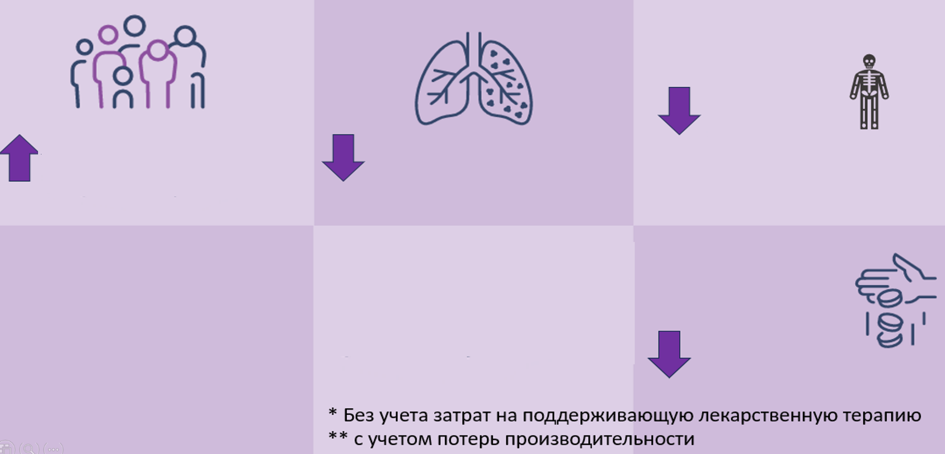
Ежегодное проведение ранней диагностики (скрининга) ХОБЛ в РФ в популяции 14,7 млн человек за 10 лет
67 тыс.
случаев преждевременной смерти
Выявленных случаев – ≈ 2 млн чел.
4,9 млн обострений и до 1 млн госпитализаций
Затраты на закупку спирометров –
1,7 млрд руб.
(закупка в 1 и 5 годы, 40 тыс. руб./ед)
Общие затраты на 21 млрд руб.

Slide 7
Анализ чувствительности результата исследования (размер снижения общих затрат) к исходным переменным данным

Slide 8
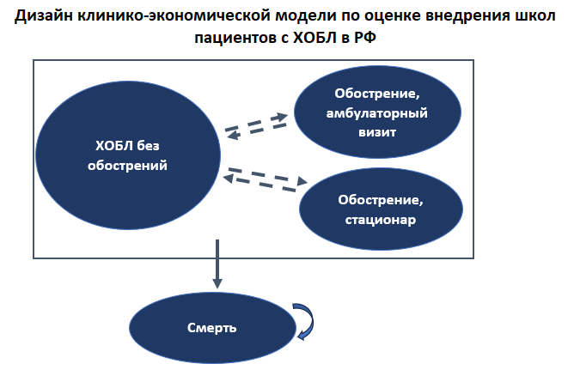
Клинико-экономическая модель оценки школ ХОБЛ в РФ

Slide 9
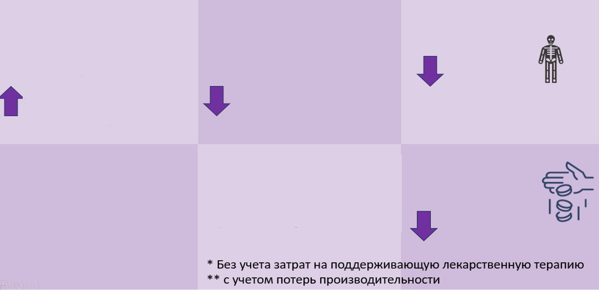



Внедрение школ пациентов с ХОБЛ в РФ за 10 лет
Обострения, амбулаторные визиты –
1,2 млн случаев
Школы позволят сохранить 530 тыс. человеко-лет жизни
145 тыс.
случаев преждевременной смерти
госпитализации – 650 тыс. случаев
Затраты на реализацию школ –
3,8 млрд руб. без дисконтирования
2,8 млрд руб. с дисконтированием
Затраты системы здравоохранения на 13,4 млрд руб.*
Общие затраты на 41,6 млрд руб.
**

Slide 10
Анализ чувствительности результата исследования (размер снижения общих затрат) к исходным переменным данным

Slide 11
ISPOR Europe, Nov 2025,
Glasgow, Scotland, UK

Slide 12
Исследование по качеству жизни (КЖ) пациентов с ХОБЛ
По результатам собственного мета-анализа среднее значение КЖ по шкале EQ-5D составило 0,63 (95% ДИ 0,59–0,68) - выраженное снижение повседневного функционирования и общего состояния пациентов с ХОБЛ;
Пациенты с ХОБЛ имеют тенденцию к более низким значения КЖ по опроснику EQ-5D по сравнению с пациентами с БА (Kawayama T, 2024):
• у пациентов с ХОБЛ - 0,64 ± 0,20,
• у пациентов с БА - 0,73 ± 0,18.
Тенденция к более низким значениям КЖ при ХОБЛ наблюдалось при всех степенях тяжести заболеваний: при лёгких, среднетяжёлых и тяжёлых формах.

Slide 13
Выводы
В России низкие показатели распространённости и высокие показатели смертности от ХОБЛ, что свидетельствует о недодиагностике и недостаточном лечении этого заболевания.
ООН и ВОЗ призывают к срочным мерам по профилактике, ранней диагностике и интеграции помощи при легочных заболеваниях;
В большинстве развитых стран реализуются программы/стратегии борьбы с ХОБЛ, неотъемлемой частью которых является внедрение спирометрии с целью своевременной диагностики заболевания; Доступ к спирометрии достигает 95%-100%;
Ежегодное проведение ранней диагностики (скрининга) ХОБЛ в РФ позволит предотвратить до 5 млн случаев обострений, до 1 млн госпитализаций и 67 тыс преждевременных смертей (суммарно за 10 лет), а также снизить общие затраты на 21 млрд руб.
Во всех развитых странах школы реализуются в рамках программ по ХОБЛ;
Внедрение школ пациентов с ХОБЛ в РФ позволит предотвратить 1,2 млн случаев обострений, требующих амбулаторного визита, 650 тыс. случаев госпитализаций, 145 тыс. случаев преждевременной смерти, сохранить 530 тыс. человеко-лет жизни, снизить общие затраты на 42 млрд руб, из них затраты здравоохранения – на 13 млрд руб.
ХОБЛ сопровождается значительным снижением качества жизни, которое подтверждается как в российских, так и в зарубежных исследованиях

Slide 14
Экспертно-аналитический центр по сканированию горизонтов в здравоохранении

